Slide 1
ВСМ при брадзоте, энтеротоксемии, анаэробной дизентерии овец
Выполнила студентка 551 группы
Лях Анастасия

Slide 2
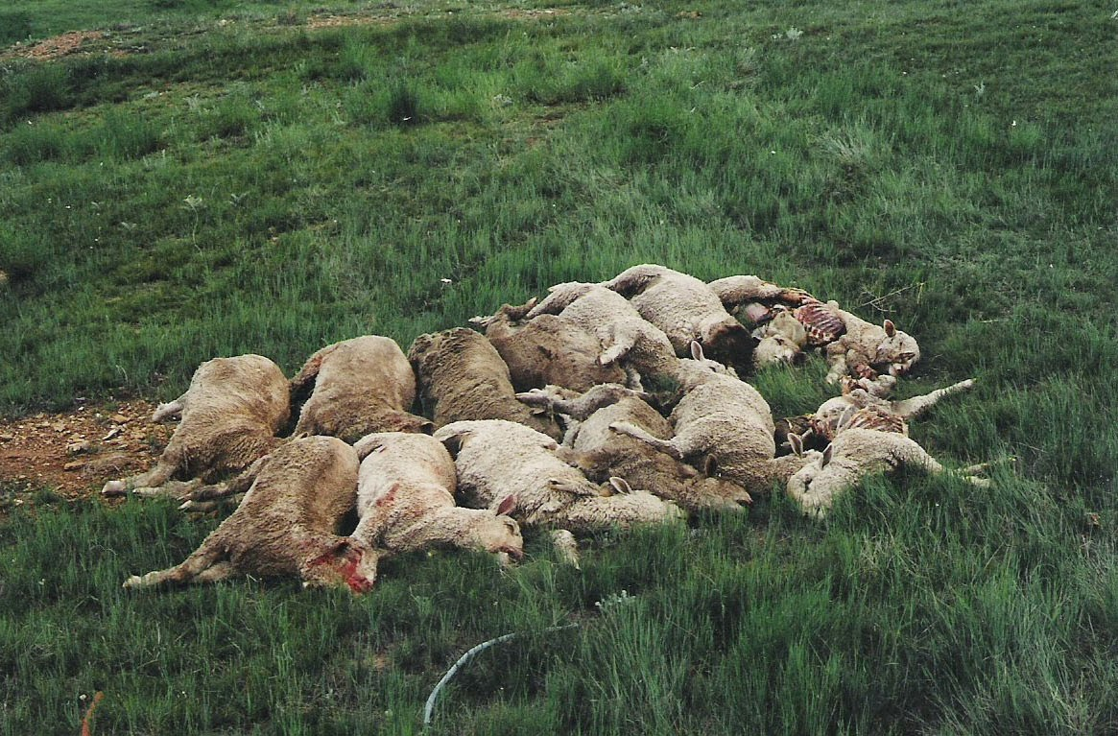

Slide 3
Брадзот
При оценке туш овец при брадзоте необходимо иметь в виду, что у животных, убитых в начале заболевания, наблюдается плохое обескровливание, мясо издает неприятный запах. Однако, если его подвергать немедленному посолу, этот запах исчезает.
Несмотря на то, что употребление мяса овец, больных брадзотом, не оказывает вредного воздействия на здоровье людей, использовать его для пищевых целей, в виду быстрой порчи, не следует.
Шкуры от животных, больных брадзотом, после дезинфекции могут быть использованы в промышленности.

Slide 4
Энтеротоксимия
Убой животных, больных энтеротоксемией, запрещен, так как при убое животных в кома­тозном состоянии отмечается плохое обескровливание туш и быстрая их порча. Если животные убиты в начале заболевания, а нутровка их произведена быстро, мясо может быть хорошо обескровленным и в таких случаях его после проварки можно использовать для пищевых целей (но нежелательно).
Шкуры от животных, больных энтеротоксемией, после их обезвреживания могут быть использованы в промышленности.

Slide 5
Дизентерия
Больных животных к убою не допускают. При установлении болезни тушу и шкуру утилизируют.

